Slide 1

Comenda Zilda Arns
Edição 2025
06 de novembro de 2025

Slide 2

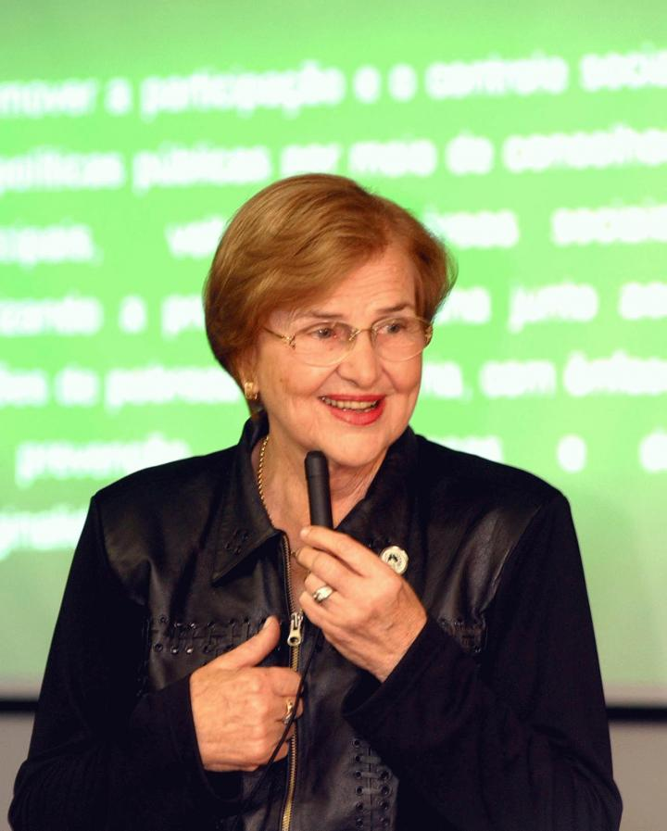
A Comenda
Criada pela Resolução CNS nº 601, de 08 de novembro de 2018,
aprovada da 311ª Reunião Ordinária do CNS.
Inspirada no legado da Dra. Zilda Arns Neumann (1934–2010)
Médica, sanitarista e fundadora da Pastoral da Criança e da
Pastoral da Pessoa Idosa.
Reconhece a contribuição de pessoas na defesa do direito
humano à saúde e na consolidação do SUS.

Slide 3
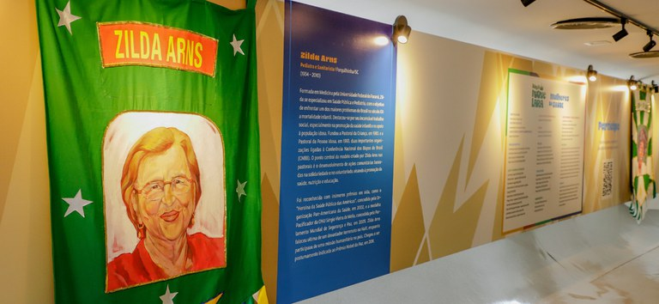
Objetivos
Reconhecer o mérito de pessoas dedicadas ao desenvolvimento do SUS e à garantia do direito à saúde.
Valorizar lutadoras e lutadores sociais, profissionais, acadêmicos e integrantes do controle social.
Dar visibilidade às práticas transformadoras em defesa
da saúde pública.
Estimular a participação social e o fortalecimento do
SUS como política pública de Estado.

Slide 4
Pessoas agraciadas
Art. 9º da Resolução CNS nº 601/2018:
Pode ser concedida a pessoa nacional ou estrangeira com atuação pública em defesa:
Do Estado Democrático de Direito
Dos Direitos Humanos
Da Saúde Pública e do SUS
Pode ser atribuída post mortem, em homenagem a pessoas falecidas que tenham contribuído inequivocamente com a luta pelo direito à saúde.

Slide 5

Periodicidade e Forma de Concessão
Outorgada anualmente a uma personalidade por edição.
Entregue na última Reunião Ordinária do CNS de cada ano.
A Comenda é composta por:
Placa metálica alusiva ao prêmio
Certificado impresso de reconhecimento
Legenda/nome da imagem (Autoria, ano)

Slide 6
Critérios e Procedimentos
A Mesa Diretora do CNS propõe até cinco nomes ao Plenário do Conselho, que delibera sobre a escolha final.
A votação ocorre na penúltima reunião ordinária do ano.
A Secretaria-Executiva do CNS organiza o ato de entrega e mantém o Livro de Registro de Concessão da Comenda Zilda Arns.
Legenda/nome da imagem (Autoria, ano)

Slide 7
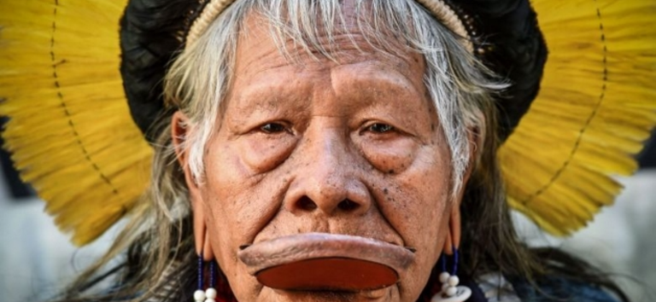
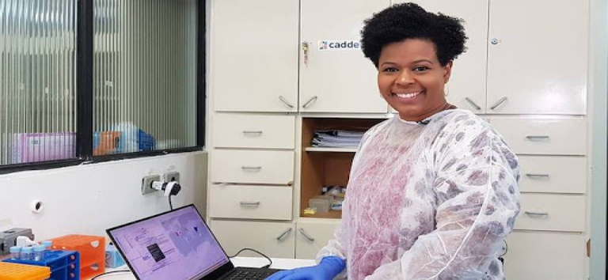
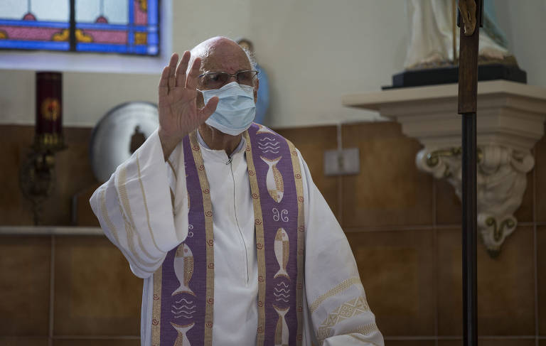
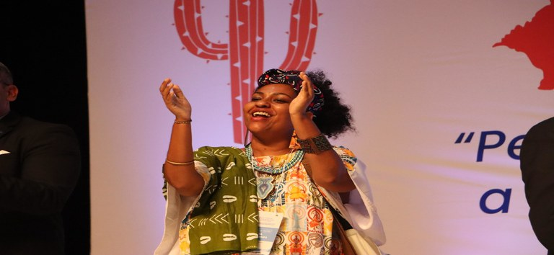
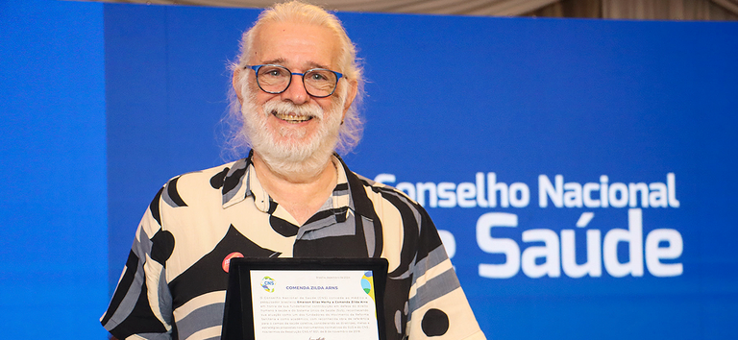
Edições anteriores
2019
2020
2021
Cacique Raoni Metuktire
Jaqueline Goes de Jesus
2022
2023
2024
Padre Júlio Lancellotti
Marta Almeida
Emerson Elias Merhy

Slide 8
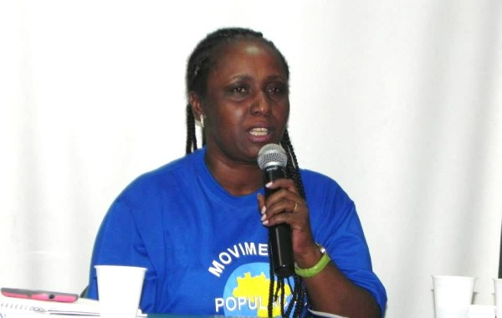
Edição 2025
Indicações USUÁRIOS
Maria Lúcia Santos Pereira Silva (in memoriam)
Primeira conselheira nacional de saúde pelo Movimento Nacional da População em Situação de Rua (MNPR). Dedicou sua vida em defesa do SUS, de Políticas Públicas e dos Direitos Humanos.

Slide 9
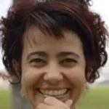
Edição 2025
Indicações USUÁRIOS
Nair Brito
Militante histórica na luta contra o HIV/AIDS, foi a primeira pessoa no Brasil a conquistar judicialmente o direito ao coquetel anti-HIV para todas as pessoas, decisão que abriu caminho para a distribuição gratuita desses medicamentos pelo SUS. Sua atuação garantiu vidas, inspirou políticas públicas e fortaleceu o princípio da saúde como direito de todos e dever do Estado.

Slide 10
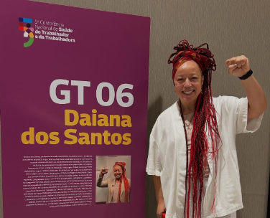
Edição 2025
Indicações USUÁRIOS
Deputada Federal Daiana Santos
Sanitarista formada pela UFRGS, educadora social e promotora da saúde da população negra. Atua junto a grupos em situação de vulnerabilidade, especialmente mulheres e pessoas em situação de rua. Idealizou o Fundo das Mulheres de Porto Alegre, voltado à autonomia e fortalecimento de mulheres em vulnerabilidade socioeconômica. No Congresso Nacional, tem ampliado essa luta como primeira parlamentar negra e lésbica eleita pelo Rio Grande do Sul. Presidiu as Comissões de Direitos Humanos e de Ciência, Tecnologia e Inovação, e coordena ações de enfrentamento à violência política contra as mulheres. Sua trajetória une compromisso com o SUS, justiça social e o combate às desigualdades de gênero, raça e classe.

Slide 11
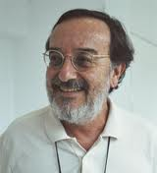
Edição 2025
Indicações Trabalhadoras(es)
Gastão Wagner de Sousa Campos
Médico sanitarista, mestre e doutor em Saúde Coletiva. Professor colaborador da Unicamp, foi um dos protagonistas da Reforma Sanitária Brasileira, com papel decisivo na construção do SUS e na consolidação de seus princípios de universalidade, integralidade e equidade. Sua trajetória acadêmica e militante formou e inspirou gerações de profissionais comprometidos com a saúde pública.

Slide 12
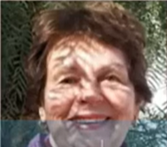
Edição 2025
Indicações Trabalhadoras(es)
Stella Maria Pereira Fernandes de Barros
Enfermeira graduada pela UFBA, com trajetória marcada pela inovação e pelo compromisso social. Pioneira em experiências comunitárias, criou iniciativas que deram origem ao controle social na saúde e ao programa de Agentes Comunitários de Saúde. Foi professora da Escola de Enfermagem da UFBA, vice-presidenta e presidenta da ABEn Nacional, conselheira do CNS e participante ativa da 8ª Conferência Nacional de Saúde. Sua atuação uniu prática, ensino e militância, contribuindo para a construção do SUS e para a valorização da enfermagem brasileira.

Slide 13



Fala dos segmentos!

Slide 14



